Slide 1
N-Peculiar Movie Preferences
Link:
https://codeforces.com/problemset/problem/1628/B
Autor prezentare:
Predoi Mihai-Vlad
Back
Next

Slide 2
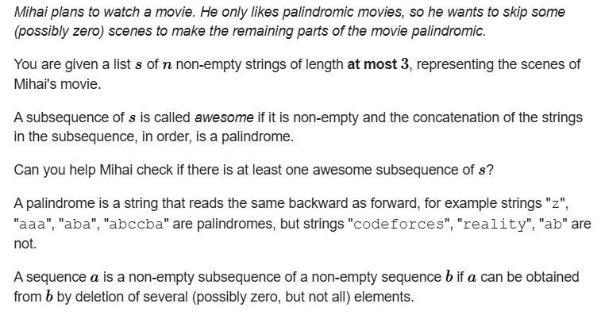
Enunt
Back
Next

Slide 3
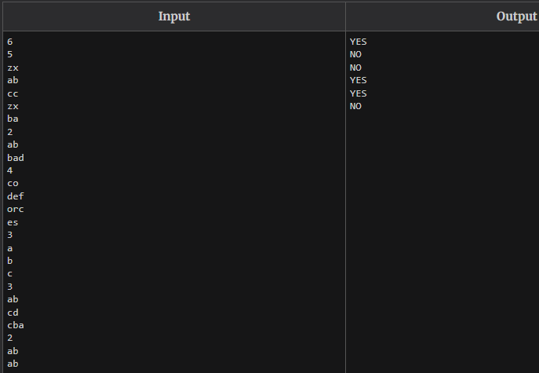
Back
Next

Slide 4
Solutie
String-urile care sunt deja palindroame ne rezolva problema fara sa mai fie nevoie sa lipim 2 stringuri. Toate cele de lungime 1 intra in aceasta categorie. Din moment ce ramanem doar cu stringuri de lungime 2/3, daca se poate forma un palindrom avem nevoie de lipirea a exact 2 stringuri, pentru ca altele care ar fi ajutat, fiind introduse la mijloc sunt deja palindroame si ar fi rezolvat problema
Exemplu: ab cgc ba / abc c ba
Observam ca daca grupurile exterioare de cate 2 caractere respecta regula, atunci cele 2 stringuri care le contin sunt suficiente
Pentru ca o verificare standard fiecare cu fiecare da tle, vom verifica pentru fiecare string daca formeaza palindrom cu unul deja citit. Din moment ce avem un numar limitat de combinatii de 3
litere si stim pentru fiecare string care altul ar forma palindrom
cu el, putem sa le introducem intr-un vector de frecventa
Back
Next

Slide 5
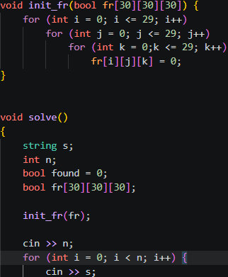
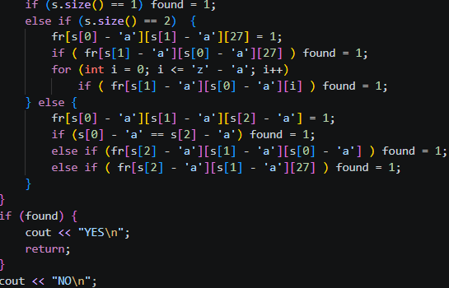
Back
Next

Slide 6
Multumesc pentru atentie!
Intrebari?
Back
Next

